Slide 1
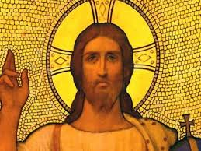
NEDJELJA KRISTA KRALJA
Sjest će na prijestolje slave svoje i razlučiti jedne od drugih.

Slide 2
KRIST NEK ŽIVI
1. Krist nek živi, Krist nek vlada,
Krist Kralj neka kraljuje!
Pripjev:
Hosana, hosana,
Kristu Kralju hosana!
2.Kriste Kralju, mi smo tvoji,
Kriste, ste Kraljem budi naš!
Pripjev:

Slide 3
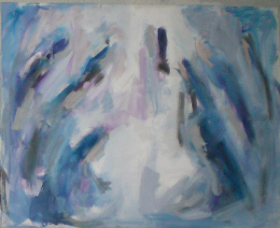
’Zaista, kažem vam, što god ne učiniste jednomu od ovih najmanjih, ni meni ne učiniste.’
Mt 11,9-10

Slide 4
Ispovijedam se Bogu svemogućemu i vama, braćo, da sagriješih vrlo mnogo mišlju, riječju, djelom i propustom: moj grijeh, moj grijeh, moj preveliki grijeh. Zato molim blaženu Mariju vazda Djevicu, sve anđele i svete, i vas braćo, da se molite za me Gospodinu, Bogu našemu.

Slide 5
Gospodine, smiluj se.
Gospodine, smiluj se.
Kriste, smiluj se.
Kriste, smiluj se.
Gospodine, smiluj se.
Gospodine, smiluj se.

Slide 6
Slava Bogu na visini!
I na zemlji mir ljudima dobre volje.
Hvalimo te. Blagoslivljamo te.
Klanjamo ti se. Slavimo te.
Zahvaljujemo ti, radi velike slave tvoje.
Gospodine Bože, Kralju nebeski,
Bože Oče svemogući.
Gospodine Sine jedinorođeni,
Isuse Kriste.
Gospodine Bože, Jaganjče Božji, Sine Očev…..

Slide 7
Koji oduzimaš grijehe svijeta,
smiluj nam se.
Koji oduzimaš grijehe svijeta,
primi našu molitvu.
Koji sjediš s desne Ocu,
smiluj nam se.
Jer ti si jedini svet.
Ti si jedini Gospodin.
Ti si jedini svevišnji Isuse Kriste.
Sa Svetim Duhom:
u slavi Boga Oca. Amen

Slide 8
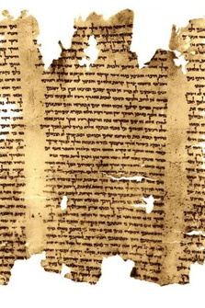
„A vama, ovce moje, ovako govori Gospodin Bog: ’Evo me da sudim između ovce i ovce, između ovnova i jaraca!’«
Ez 34, 11-12.15-17
Ez

Slide 9
Psalam:
Gospodin je pastir moj, zla se ne bojim, jer on je sa mnom!

Slide 10
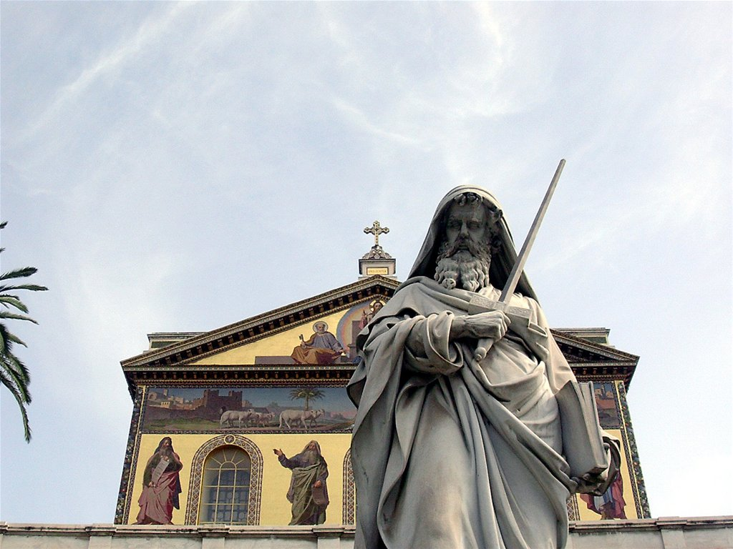
” Krist uskrsnu od mrtvih, prvina usnulih! Doista po čovjeku smrt, po Čovjeku i uskrsnuće od mrtvih! Jer kao što u Adamu svi umiru, tako će i u Kristu svi biti oživljeni.
1Kor 15, 20-26.28

Slide 11
Aleluja Aleluja Aleluja
Blagoslovljen Onaj koji dolazi u ime Gospodnje; Blagoslovljeno kraljevstvo oca našega Davida koje dolazi.
Evanđelje po
Mateju 25, 31-46

Slide 12
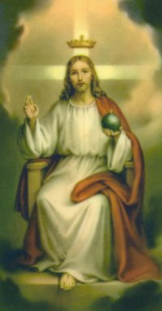
’‘Dođite, blagoslovljeni Oca mojega! Primite u baštinu Kraljevstvo pripravljeno za vas od postanka svijeta!
Mt 25, 31-46

Slide 13
Slava, tebi Kriste!

Slide 14
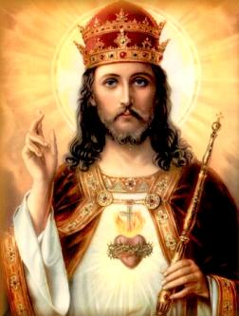
’Zaista, kažem vam, što god ne učiniste jednomu od ovih najmanjih, ni meni ne učiniste.’ I otići će ovi u muku vječnu, a pravednici u život vječni.«
Mt 25, 31-46

Slide 15
VJERUJEM u jednoga Boga.
Oca svemogućega, stvoritelja neba i
zemlje, svega vidljivoga i nevidljivoga.
I u jednoga Gospodina Isusa Krista,
jedinorođenoga Sina Božjega.
Rođenog od Oca prije svih vjekova.
Boga od Boga, svjetlo od svjetla,
pravoga Boga, od pravoga Boga.
Rođena, ne stvorena, istobitna s Ocem,
po kome je sve stvoreno.
Koji je radi nas ljudi i radi našega spasenja
sišao s nebesa.
I utjelovio se po Duhu Svetom
od Marije Djevice: i postao čovjekom.
.....

Slide 16
Raspet također za nas:
pod Poncijem Pilatom mučen i pokopan.
I uskrsnuo treći dan, po Svetom Pismu.
I uzašao na nebo: sjedi s desne Ocu,
I opet će doći u slavi suditi žive i mrtve, i njegovu kraljevstvu neće biti kraja.
I u Duha Svetoga, Gospodina i životvorca; koji izlazi od Oca i Sina.
Koji se s Ocem i Sinom skupa časti i zajedno slavi; koji je govorio po prorocima.
I u jednu svetu katoličku i apostolsku Crkvu.
Ispovijedam jedno krštenje za oproštenje grijeha.
I iščekujem uskrsnuće mrtvih.
I život budućega vijeka. Amen.

Slide 17
Molitva vjernika: .........
Dođi Kraljevstvo tvoje!

Slide 18
TI, KRISTE KRALJ SI VJEKOVA
1. Ti, Kriste Kralj si vjekova
ti vladar sviju naroda,
ti sudac si jedincati
svih umova i srdaca.
Kriste, Kralju, mir i jedinstvo
podaj Crkvi svojoj krščanskoj.

Slide 19
2.O Kriste, mira vladaru,
pokori srca buntovna,
u jedno stado skupi sve
od tebe što odlutaše.
Kriste, Kralju, mir i jedinstvo
podaj Crkvi svojoj krščanskoj.

Slide 20
Primio Gospodin žrtvu iz tvojih ruku
na hvalu i slavu svojega imena,
i na korist nama
i čitavoj svojoj svetoj Crkvi.

Slide 21
S: Gospodin s vama
N: I s Duhom tvojim
S: Gore srca
N: Imamo kod Gospodina
S: Hvalu dajmo Gospodinu Bogu našemu
N: Dostojno je i pravedno

Slide 22
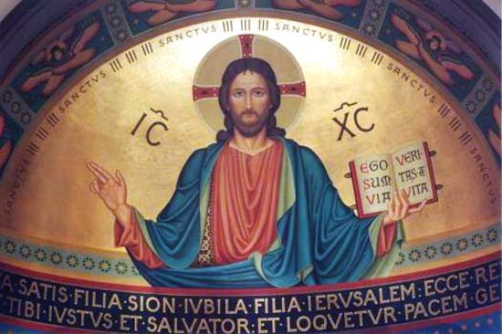

Slide 23
Svet, svet, svet
Gospodin Bog Sabaot.
Puna su nebesa i zemlja tvoje slave.
Hosana u visini.
Blagoslovljen koji dolazi u ime Gospodnje
Hosana u visini.

Slide 24
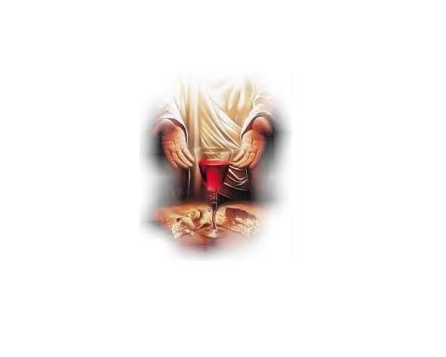
Zdravo Tijelo Isusovo,
na oltaru posvećeno!
Zdravo Krvi Isusova, na oltaru posvećena!

Slide 25
Tvoju smrt, Gospodine,
naviještamo,. tvoje uskrsnuće
slavimo,. tvoj slavni dolazak
iščekujemo.

Slide 26
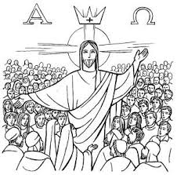
„Gospodin je pastir moj: ni u čem ja ne oskudijevam; na poljanama zelenim on mi daje odmora”. Otpjevni psalam:
23, 1-3.5-6

Slide 27
Oče naš, koji jesi na nebesima,
sveti se ime tvoje,
dođi kraljevstvo tvoje,
budi volja tvoja,
kako na nebu tako i na zemlji.
Kruh naš svagdanji daj nam danas.
I otpusti nam duge naše
kako i mi otpuštamo dužnicima našim.
I ne uvedi nas u napast,
nego izbavi nas od zla.

Slide 28
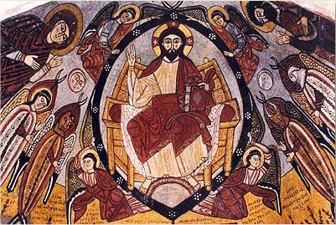
Na vrutke me tihane vodi i krijepi dušu moju. Stazama pravim on me upravlja radi imena svojega.

Slide 29
Jer tvoje je Kraljevstvo i slava i moć u vjekove!

Slide 30
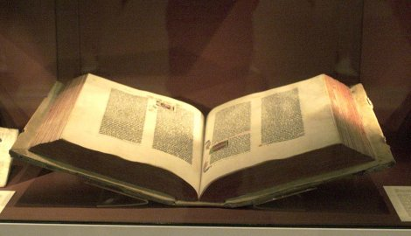

Slide 31
S: Mir Gospodnji bio vazda s vama!
N: I s Duhom tvojim!

Slide 32
Pružite mir jedni drugima!
Mir s tobom!

Slide 33
Jaganjče Božji, koji oduzimaš grijehe svijeta,
smiluj nam se.
Jaganjče Božji, koji oduzimaš grijehe svijeta,
smiluj nam se.
Jaganjče Božji, koji oduzimaš grijehe svijeta,
daruj nam mir.

Slide 34
S. Evo Jaganjca Božjeg, evo onoga koji
oduzima grijehe svijeta.
Blago onima koji su pozvani na gozbu
Jaganjčevu.
N. Gospodine, nisam dostojan
da uniđeš pod krov moj,
nego samo reci riječ
i ozdravit će duša moja.

Slide 35
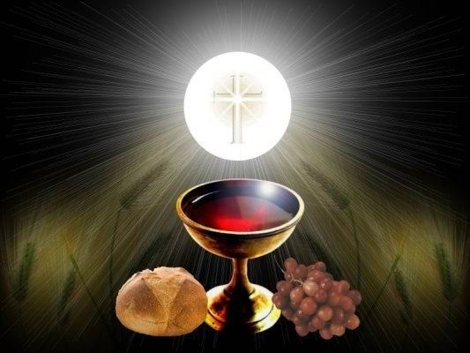

Slide 36
O PREMILI ISUSE
1. O premili Isuse pogledaj me!
Čuj želje mi goruće usliši me!
Pripjev:
Rasplamti dušu mi božanskom ljubavi,
O Kralju mog srca, o Isuse!

Slide 37
2. U ranu svog srca ti zakloni me;
i ne daj da ikada ostavim te!
Pripjev:
Rasplamti dušu mi božanskom ljubavi,
O Kralju mog srca, o Isuse!
3. Daj Hostije svete nek vodi me sjaj,
kroz žiće zemaljsko u vječiti raj!
Pripjev:

Slide 38
VESELO BRAĆO,
1.Veselo braćo, kliknimo na radost roda svog,
pjevajmo bijeloj Hostiji: u njoj je živi Bog.
2.Hostijo sveta, Bože naš, očuvaj, brani nas,
naša budućnost s tobom sja, u tebi naš je spas.

Slide 39
3.Spasitelj svijeta s nama je naš prijatelj i brat,
sve patnje, boli, radosti on s nama dijeli rad.
4.Budimo i mi zahvalni i vjerni Kristu svom,
svoj život njemu darujmo, obitelj i svoj dom!

Slide 40
OD 23. 11. DO 30. 11. 2014.
ŽUPA SV. BERNARDA FUNTANA
NEDJELJA |  | KRIST KRALJ | A
DOMENICA |  | 11,00 SVETA KRUNICA
SONNTAG |  | 11,30 + SVETA MISA za narod
SUNDAY
23. 11. 2014. |  | 12,30 Vjeronauk za krizmanike
PONEDJELJAK
LUNEDI
MONTAG
MONDAY
24. 11. 2014.
UTORAK
MARTEDI
DIENSTAG
TUESDAY |  | 18,00 Zahvalnica
25. 11. 2014. |  | naručuje Gracia Rajko
SRIJEDA
MERCOLEDI
MITTWOCH
WEDNESDAY |  | 18,00 + Matija Čoga - godišnjica
26. 11. 2014. |  | naručuje unuk

Slide 41
ČETVRTAK
GIOVEDI
DONNERSTAG
THURSDAY |  | 18,00 + Sabina Štifanić - rođendan
27. 11. 2014. |  | naručuje mama s obitelji
PETAK
VENERDI
FREITAG |  | 18,00 + Josipa Debeljuh - godišnjica
FRIDAY |  | naručuje kćerka Vesna Barišić
28. 11. 2014. |  | 19,30 Zbor
SUBOTA
SABATO |  | 13,00 Vjeronauk za niže razrede
SAMSTAG
SATURDAY |  | 17,00 FUŠKULIN SUSRET ZBOROVA
29. 11. 2014.
NEDJELJA |  | 1. NEDJELJA DOŠAŠĆA ADVENTA | B
DOMENICA |  | 11,00 SVETA KRUNICA
SONNTAG |  | 11,30 SVETA MISA za narod
SUNDAY |  | NAJAVA BLAGOSLOVA OBITELJI U FUNTANI
30. 11. 2014. |  | 12,30 Vjeronauk za krizmanike

Slide 42
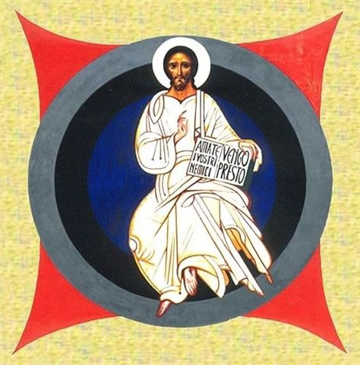
Dobrota i milost pratit će mene sve dane života moga. U Gospodnjem ću domu prebivati kroz dane mnoge.

Slide 43
Idite u miru,
Bogu hvala,

Slide 44
ČUJ VRUĆU MOLBU
1. Čuj vruću molbu puka svog, o majko naša, koju ti iz srca svog danas prinaša.
U hramu tvom te pozdravlja sav puk u jedan glas:
Pripjev:O Gospe od zdravlja moli za nas

Slide 45
2.U bolim svojim vapi te, o Gospe od zdravlja i nadu svoju svu u te postavlja:
O pogledaj ga Majko sad i počuj njegov glas:
Pripjev: O Gospe od Zdravlja moli za nas!

Slide 46
Slijedeća nedjelja je
Prva nedjelja Došašća (Adventa)

